Slide 1
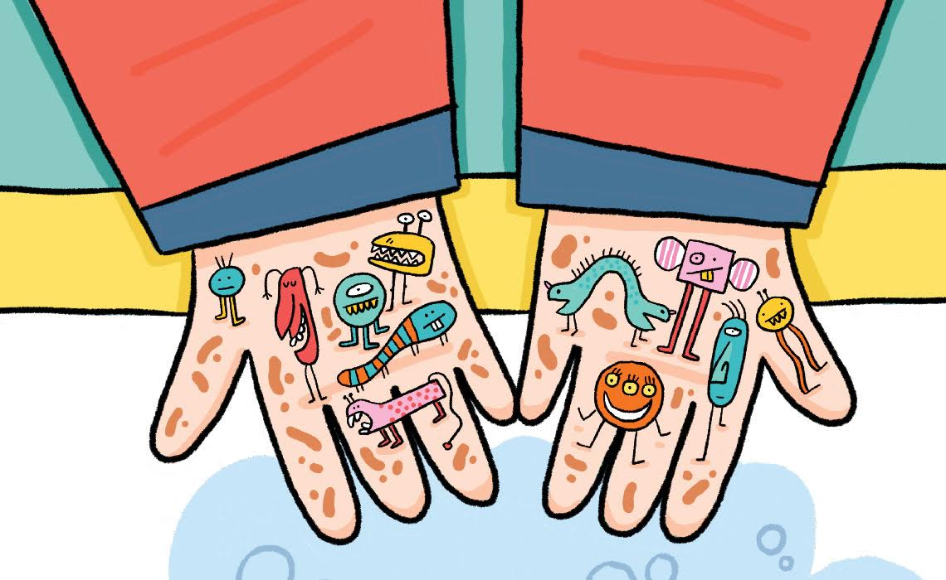
Pour comprendre
qui sont ces MICROBES :
Pour le C1 : Vidéo
Pour le C2 et C3 : Vidéo
Pour un lavage efficace :
Suis chaque étape de cette comptine. ICI
Tu te protèges !
Tu me protèges !
Notre copain HELONE (GS) nous présente son expérience. Essaie toi aussi ! ICI
Tu peux aussi badigeonner de paillettes tes mains. (ou mettre huile + poivre/épices). Ensuite, tu te laves les mains pour comprendre que chaque animal de l’affiche est important pour faire partir tous les microbes.
Ecoute :
« Lave, lave tes mains » (Chanson ICI)
« Lave, toi les mains » (Histoire ICI)

